Slide 1
Государственное образовательное учреждение высшего профессионального образования «Курский государственный медицинский университет Министерства здравоохранения РФ» Медико-фармацевтический колледж
Презентация по дисциплине
«органическая химия» на тему: «Природные источники алканов»
Выполнил: студент 25 группы
фармацевтического отделения
Мангушев К.Ю.
Проверила: Трофимова И. Н.

Slide 2
План
1. Понятие о алканах
2. Природные источники
3. Нефть как источник
4. Природный газ

Slide 3
Алканы
Алканы, или парафины — алифатические предельные углеводороды, в молекулах которых атомы углерода связаны между собой простой s-связью. Оставшиеся валентности углеродного атома, не затраченные на связь с другими атомами углерода, полностью насыщены водородом. Поэтому предельные углеводороды содержат в молекуле максимальное число водородных атомов.

Slide 4
Природные источники
Главным природным источником предельных углеводородов является нефть, а для первых членов гомологического ряда —природный газ. Однако выделение индивидуальных соединений из нефти или продуктов ее крекинга- весьма трудоемкая, а часто и невыполнимая задача, поэтому приходится прибегать к синтетическим методам получения.
«Болотный» и «рудничный» газы, состоящие почти исключительно из метана, также являются природными источниками предельных углеводородов. Они образуются из различных растительных органических остатков, подвергающихся медленному разложению при недостатке кислорода (например, на дне болот).

Slide 5
Природные газообразные смеси углеводородов. В очень многих местах земного шара из трещин земли выделяется горючий, так называемый земляной или нефтяной газ, состоящий преимущественно из метана. В России такие месторождения газа имеются в Грозном, Дагестане, Саратове, Тюменской области и других местах. Нефтяной газ, выделяющийся непосредственно из земли, помимо метана содержит пары бензина, который может быть из него выделен. Природный газ наряду с получаемым из нефти служит сырьем для промышленности синтетических материалов.

Slide 6
1. Алканы образуются при действии металлического натрия на моногалогенпроизводные — реакция Вюрца: НзС-СН2—Вг + Вг-СН2-СH3 СНз-СН2—СН2—СН3 + 2NaBr
2. Природной смесью твердых
высокомолекулярных алканов
является горный воск —природный битум.
1) 500 °С,оксиды железа nC + 2nН₂→С_{n}Н_{2n} ₊ ₂
2) кобальт, или никель 200 °С
nCО + (2n +1)Н2 → С_{n}Н_{2n + 2} + n Н₂О

Slide 7
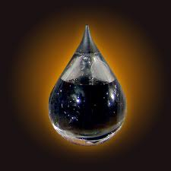
Нефть
Нефть представляет собой жидкость от желто– или светло-бурого до черного цвета с характерным запахом, состоящую преимущественно из смеси углеводородов; в состав нефти входят также в небольшом количестве вещества, содержащие кислород, серу и азот.

Slide 8
Нефть — природная сложная смесь углеводородов, в основном алканов линейного и разветвленного строения, содержащих в молекулах от 5 до 50 атомов углерода, с другими органическими веществами. Состав ее существенно зависит от места ее добычи (месторождения), она может, помимо алканов, содержать циклоалканы и ароматические углеводороды.

Slide 9
Происхождение нефти. О происхождении нефти нет единого мнения. Некоторые ученые, к которым принадлежал Д. И. Менделеев, предполагала, что нефть имеет неорганическое происхождение: она возникла при действии воды на карбиды металлов. Другие ученые, например Энглер, считали, что нефть имеет органическое происхождение, т. е. образовалась в результате медленного разложения различных останков умерших животных и остатков погибших растений при недостаточном доступе воздуха. В последующие годы в многочисленных образцах нефти были обнаружены различные порфирины – соединения, образующиеся при разложении зеленого вещества растений – хлорофилла и красящего вещества крови – гемоглобина. Это доказывает участие в образовании нефти растений и животных.

Slide 10
Состав нефти
Алканы (от 5 до 50 атомов С)
Циклоалканы
Арены
Примеси: песок, глину, некоторые кислород- и серосодержащие соединения, воду, растворенные в ней соли.

Slide 11
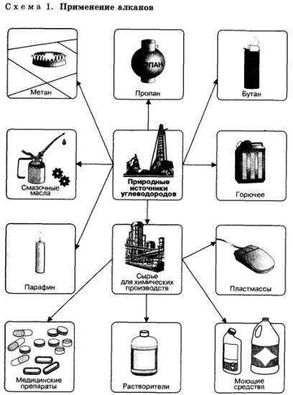
Предельные углеводороды находят широкое применение в самых разнообразных сферах жизни и деятельности человека.

Slide 12
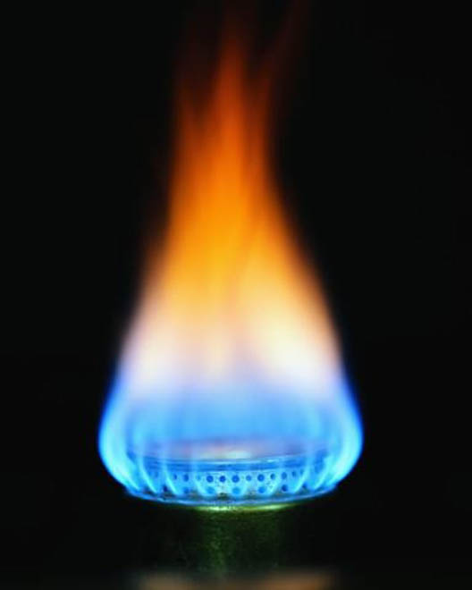
Природный газ
Основу природного газа составляет метан (CH4) — простейший углеводород (органическое соединение, состоящее из атомов углерода и водорода). Обычно в его состав также входят более тяжелые углеводороды, гомологи метана: этан (C2H6), пропан (C3H8), бутан (C4H10) и некоторые неуглеводородные примеси.

Slide 13
Энергетически выгодное природное топливо, т.к. при сгорании метана и его гомологов выделяется большое количество теплоты:
СН4 + 2О2 = СО2 + Н2О + 890 кДж
Источник сырья для химической промышленности. Из него получают ацетилен, этилен, водород и сажу:
2СН4 —> С2Н2 + ЗН2
СН4 —> С + 2Н2

Slide 14
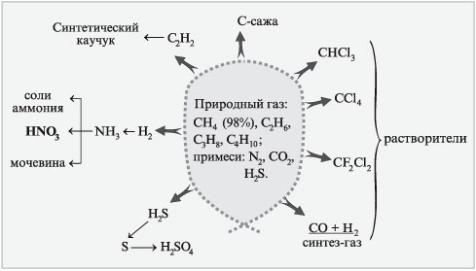
Как и попутный нефтяной, природный газ используется и как топлив , и в качестве сырья для получения разнообразных органических и неорганических веществ.
Вы уже знаете, что из метана, основного компонента природного газа, получают водород, ацетилен и метиловый спирт, формальдегид и муравьиную кислоту, многие другие органические вещества. В качестве топлива природный газ используют на электростанциях, в котельных системах водяного отопления жилых домов и промышленных зданий, в доменном и мартеновском производствах.

Slide 15
Газовые смеси, получаемые из попутного газа
Название смеси | Состав | Использование
Газовый бензин | Пентан, гексан | Добавка к бензину для улучшения воспламенения топлива
Пропан-бутановая смесь | Пропан, бутан | Бытовое топливо
Сухой газ | Метан, этан | Топливо, сырье для получения ацетилена, водорода, сажи

Slide 16
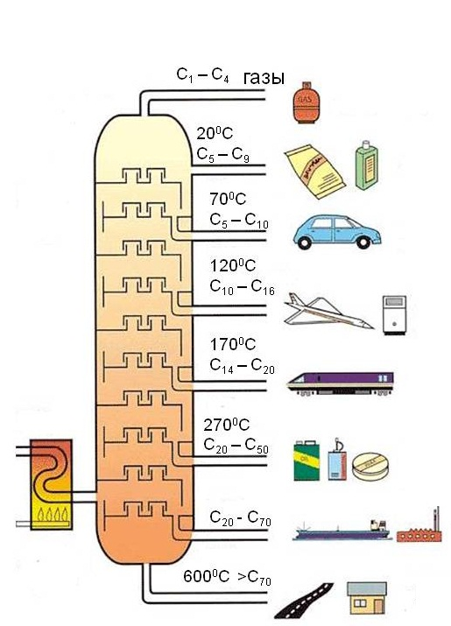
Природными источниками предельных углеводородов, помимо их готовых смесей, каковыми являются природные газы, нефть и озокерит, нужно считать также некоторые продукты сухой перегонки дерева, торфа, бурого и каменного углей, горючих сланцев.

Slide 17
Список литературы
Артеменко А.И. Органическая химия. М.; 2006
Гранберг И.И. Органическая химия. М.; 2007.
Петров А.А., Бальян Х.В., Трощенко А.Т. Органическая химия. СПб.;2008.
Семчиков Ю.Д. Высокомолекулярные соединения. М.; 2009.

